Slide 1
Problema Lineal de Producción de Helados
Ariadna Desirée Galindo Marín
Bruno Isaac Pimentel Vargas
Luis Humberto Gomez Rico

Slide 2
Tabla de contenido.
Objetivos
Antecedentes
Composición de la base
Tipos de paletas:
Menta
Chocolate
Yogurt y melocotón
Almendra
Fiordilatte
Beneficio esperado por cada kilo de las diferentes paletas
Disponibilidad semanal de las siguientes materias primas

Slide 3
Demanda esperada semanalmente para cada tipo de paleta.
Variables de desición.
Restricciones.
Solucion:
Conclusión.

Slide 4
Objetivo general Determinar el plan semanal de producción de los diferentes tipos de paletas que conforman la “Gama Gourmet”, con el objetivo de maximizar beneficios.
Objetivos específicos
Cumplir con la demanda semanal de la empresa.
Maximizar la ganancia de la empresa.
Determinar la cantidad de paletas a producir de cada sabor.

Slide 5
Antecedentes:
Nuestra empresa se dedica a la elaboración de helados artesanos. Se desea abrir mercado para poder enfrentarse a la situación actual. Esta ampliación tiene como objetivo introducir sus productos en el sector de la hostelería, mediante la propuesta de una gama de helados que podemos considerar “Gourmet”.

Slide 6
Composición de la base
Este Jarabe, está compuesto por:
Agua: 655 gr
Azúcar de caña : 180 gr
Dextosa: 35 gr
Glucosa: 130 gr
A continuación detallamos el proceso de elaboración y las cantidades utilizadas para la fabricación de un kilo de cada tipo de paletas.

Slide 7
Tipos de paletas
Creada por el gran Filippo Zampieron está compuesta por cinco tipos de polos artesanos:
Paletas de menta.
Paletas de chocolate.
Paletas de yogurt y melocotón .
Paletas de almendras .
Paletas “Fiordilatte”.

Slide 8
PALETAS DE MENTA
La fabricación de este producto comienza con la elaboración de la base.
550 gr del jarabe.
esencia de menta (10 gotas)
450 gr de leche fresca entera.
cobertura.
800 gr chocolate
y200 gr de manteca de cacao.

Slide 9
PALETAS DE CHOCOLATE
La base
500 gr de jarabe.
440 gr de leche entera fresca unos 25 gr de azúcar invertido.
35 gr de cacao.
La cobertura
800 gr de chocolate
200 gr de manteca de cacao

Slide 10
Paletas de Yogurt y Melocotón
base
430 gr de jarabe.
300 gr de yogurt desnatado.
20 gr de azúcar invertido.
y250 gr de melocotón batido.
cobertura
500 gr de chocolate.
500 gr de nata

Slide 11
Paletas de almendra
Base :
400 gr de jarabe.
,495 gr de leche fresca entera.
25 gr de azúcar invertido.
cobertura
800 gr de chocolate.
200 gr de manteca de cacao.
80 gr de pasta de almendras.

Slide 12
PALETAS Fiordilatte
base
510 gr de jarabe.
510 gr de leche fresca entera.
, 250 gr de nata.
200 gr de azúcar invertido.
relleno
550 gr de nata.
500 gr de chocolate.
cobertura
800 gr de chocolate .
200 gr de manteca de cacao

Slide 13
Beneficio esperado por cada kilo de las diferentes paletas
Paletas de menta: 23 pesos el kilo
Paletas de chocolate: 22.5 pesos el kilo
Paletas de yogurt y melocotón: 21 pesos el kilo
Paletas de almendras: 20.5 pesos el kilo
Paletas “ Fiordilatte”: 21 pesos el kilo

Slide 14
Disponibilidad semanal de las siguientes materias primas
Jarabe Base: 20,5 kg
Leche Fresca entera: 13 kg
Yogurt desnatado: 5 kg
Nata: 8,5 kg
Azúcar invertido: 1,3 kg
Chocolate: 27 kg
Manteca de cacao: 5 kg
Esencia de menta: 2 frasco de 90 ml
Cacao: 0,28 kg
Melocotón batido: 4 kg
Pasta de almendras: 0,8 kg

Slide 15
Demanda esperada semanalmente para cada tipo de paleta
Demanda de polos de menta y polos de chocolate: 10 kilos
Demanda de polos de yogurt y polos de almendras: 10 kilos
No se ha estimado demanda alguna de polos Fiordilatte

Slide 16
Variables de decisión:
X1 kilos a fabricar semanalmente de paletas de menta
X2 kilos a fabricar semanalmente de paletas de chocolate
X3 kilos a fabricar semanalmente de paletas de yogur y melocotón
X4 kilos a fabricar semanalmente de paletas de almendras
X5 kilos a fabricar semanalmente de paletas fiordilatte

Slide 17
Restricciones:

Slide 18
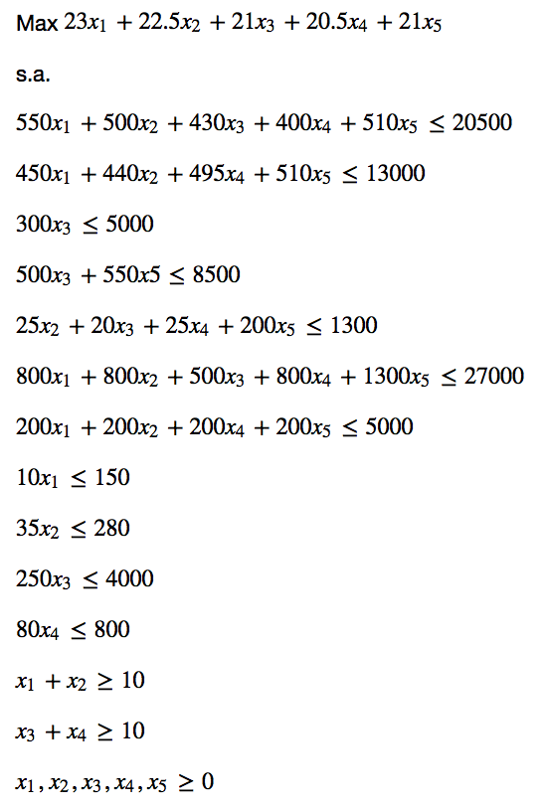
Solucion:

Slide 19
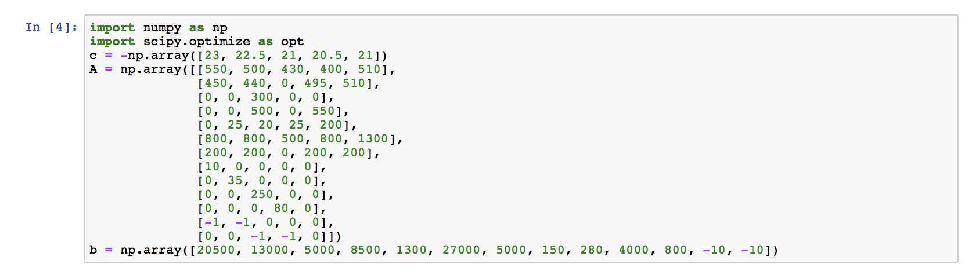
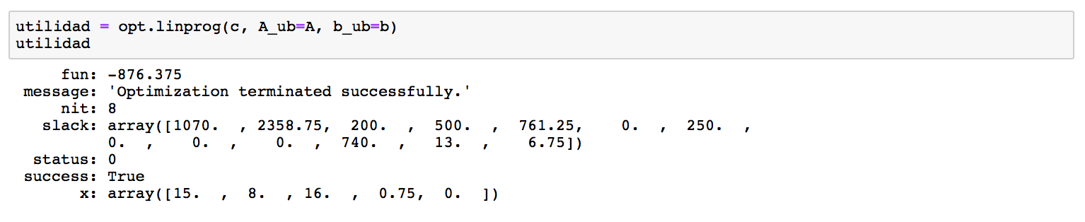
Solucion:

Slide 20
Conclusión:
La empresa obtendra un beneficio de $876,375 pesos.
15 kilos de paletas de menta.
8 kilos de paletas de chocolate.
16 kilos de paletas de yogurt y meolocoton.
0.75 kilos de paletas de almendras.

Slide 21
Conclusion:
Se agotaran:
Chocolate.
Esencia de menta.
Cacao.
Melocotón batido.

Slide 22
Conclusion:
En almacen:
1070gr de Jarabe Base
2358.75gr de leche entera fresca
200gr de yogurt desnatado
500gr de nata
761.25gr de azúcar invertido
250gr de manteca de cacao
740gr de pasta de almendras

